Slide 1
Team Green
Task 3 – SE Process
Projekt MHC-PMS

Slide 2
Content
Scoping
Research
Synthesize
Design
Mainfeatures
Storyboard
Prototyping
Discussion

Slide 3
1. Scoping
Anwendungen für den Arzt/Behandelnden
App Web Based (Mobil/Desktop)
Termine des Arztes
Vereinfachung/Erleichterung/Unterstützung der Behandlung durch unsere Applikation

Slide 4
2. Research
Feldstudie:
Curaprax

Slide 5
2. Research
Interviews:
Erkenntnisse durch Hr.Lehmann Interview
Notes:
Must features:
Benachrichtigung falls Administration E-Mail einem für Psychiater relevanten Fall ablegt
Wechselwirkungen mit noch nicht einem Fall zugeordnetem Medikament unabhängig ob Psychiater oder Administration Medikament erfasst hatte gut sichtbar als Warnhinweise anzeigen

Slide 6
2. Research
Erkenntnisse aus PSY Bern vom Psychiater Dr.Grossenbacher:
Must feautures:
gemeinsame Krankengeschichte
vernetzte Agenden
SMS-Alert System
Administration-Aktivitäten Benachrichtigung im E-Mail Verkehr
Beim Erfassung von Medikamenten ->Wechselwirkungen anzeigen bei:
Delegierung an Administration
Auch bereits vor dem Erfassen des Medikamentes
diese Warnhinweise gut sichtbar anzeigen
Notes:
Must features:
Benachrichtigung falls Administration E-Mail einem für Psychiater relevanten Fall ablegt
Wechselwirkungen mit noch nicht einem Fall zugeordnetem Medikament unabhängig ob Psychiater oder Administration Medikament erfasst hatte gut sichtbar als Warnhinweise anzeigen

Slide 7
2. Research
Wünschenswerte Verbesserungen:
Flexiblere Einnahmezeiten gestalten als fix Mo/Mi/Ab bei der Medikation
Warnhirnweis sichtbar bei erster Konsultation mit aggressivem Patient
nur wenig vordefinierte Felder anlegen für Freitext:
1xFeld->Medikation /1xFeld für den Rest
GUI intuitiv und einfach machen
Notes:
Einnahmezeiten flexibler gestalten als fix Mo/Mi/Ab bei der Medikation
Warnhirnweis sichtbar bei erster Konsultation mit aggressivem Patient
nur wenige vordefinierte Felder anlegen für Text: Medikation /Rest aufteilen
GUI intuitiv und einfach machen

Slide 8
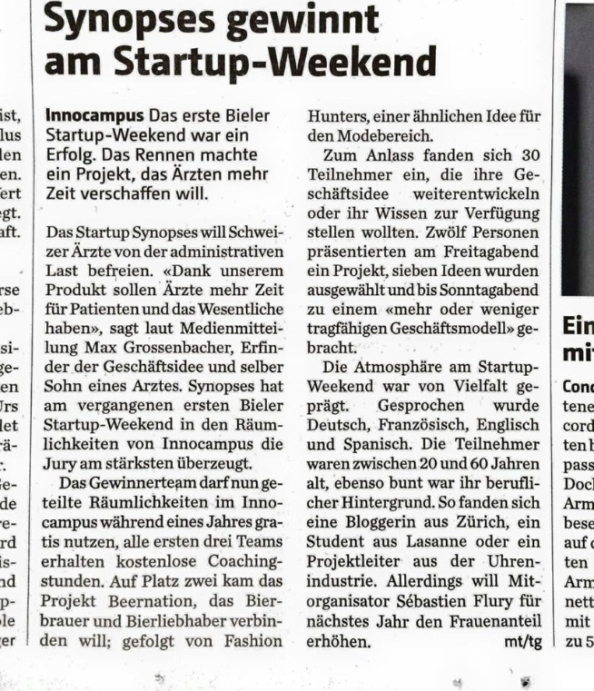
2. Research
Was ist seit dem Interview passiert?
http://www.synopses.ch/
Quellenangabe: Bieler Tagblatt, 25.03.15

Slide 9

3. Synthesize
Zielgruppe:
ambulante Ärzte
kleine Praxen
Ärzte und Psychiater
Wunsch nach einfacher Bedienung und Intuitivem GUI

Slide 10
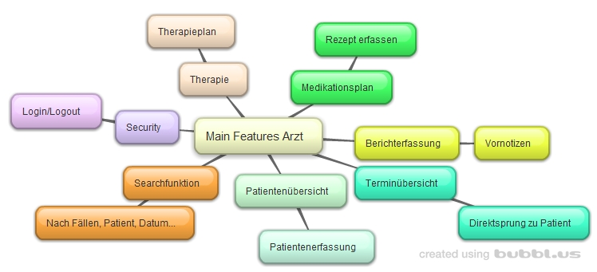
4. Design: Mainfeatures

Slide 11
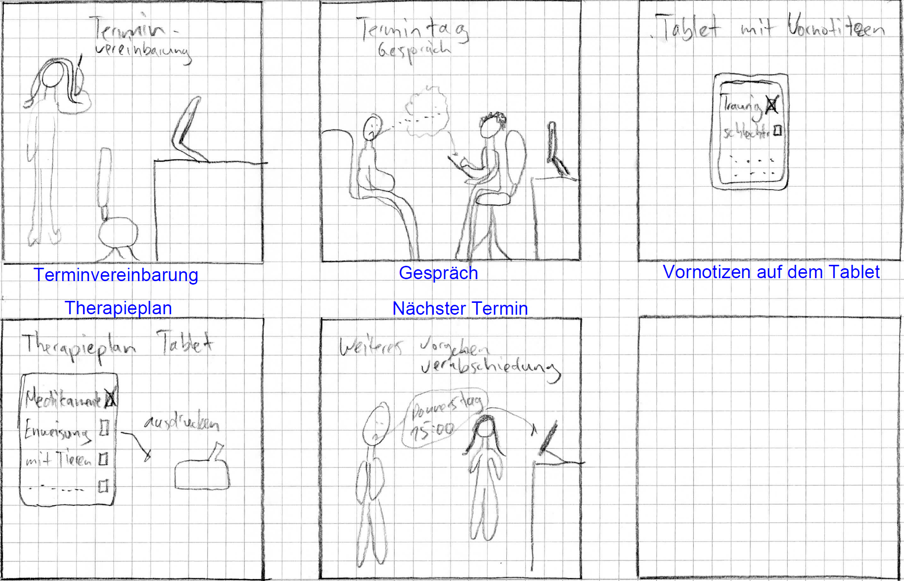
4. Design: Storyboard

Slide 12
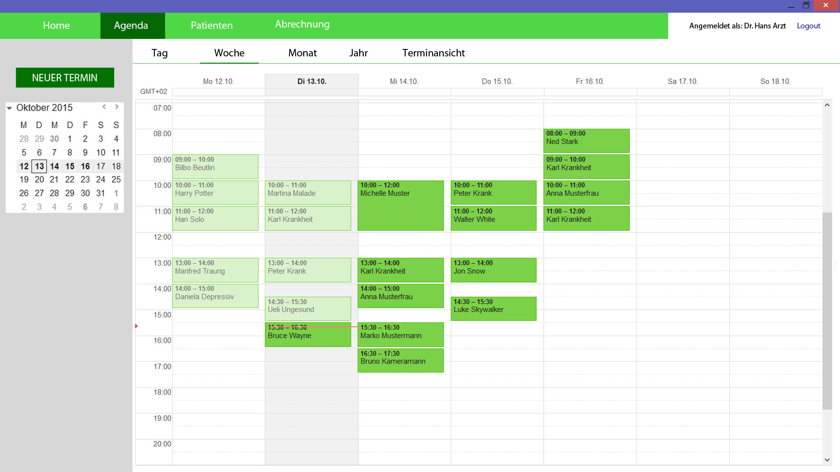
4. Design: Prototyping

Slide 13
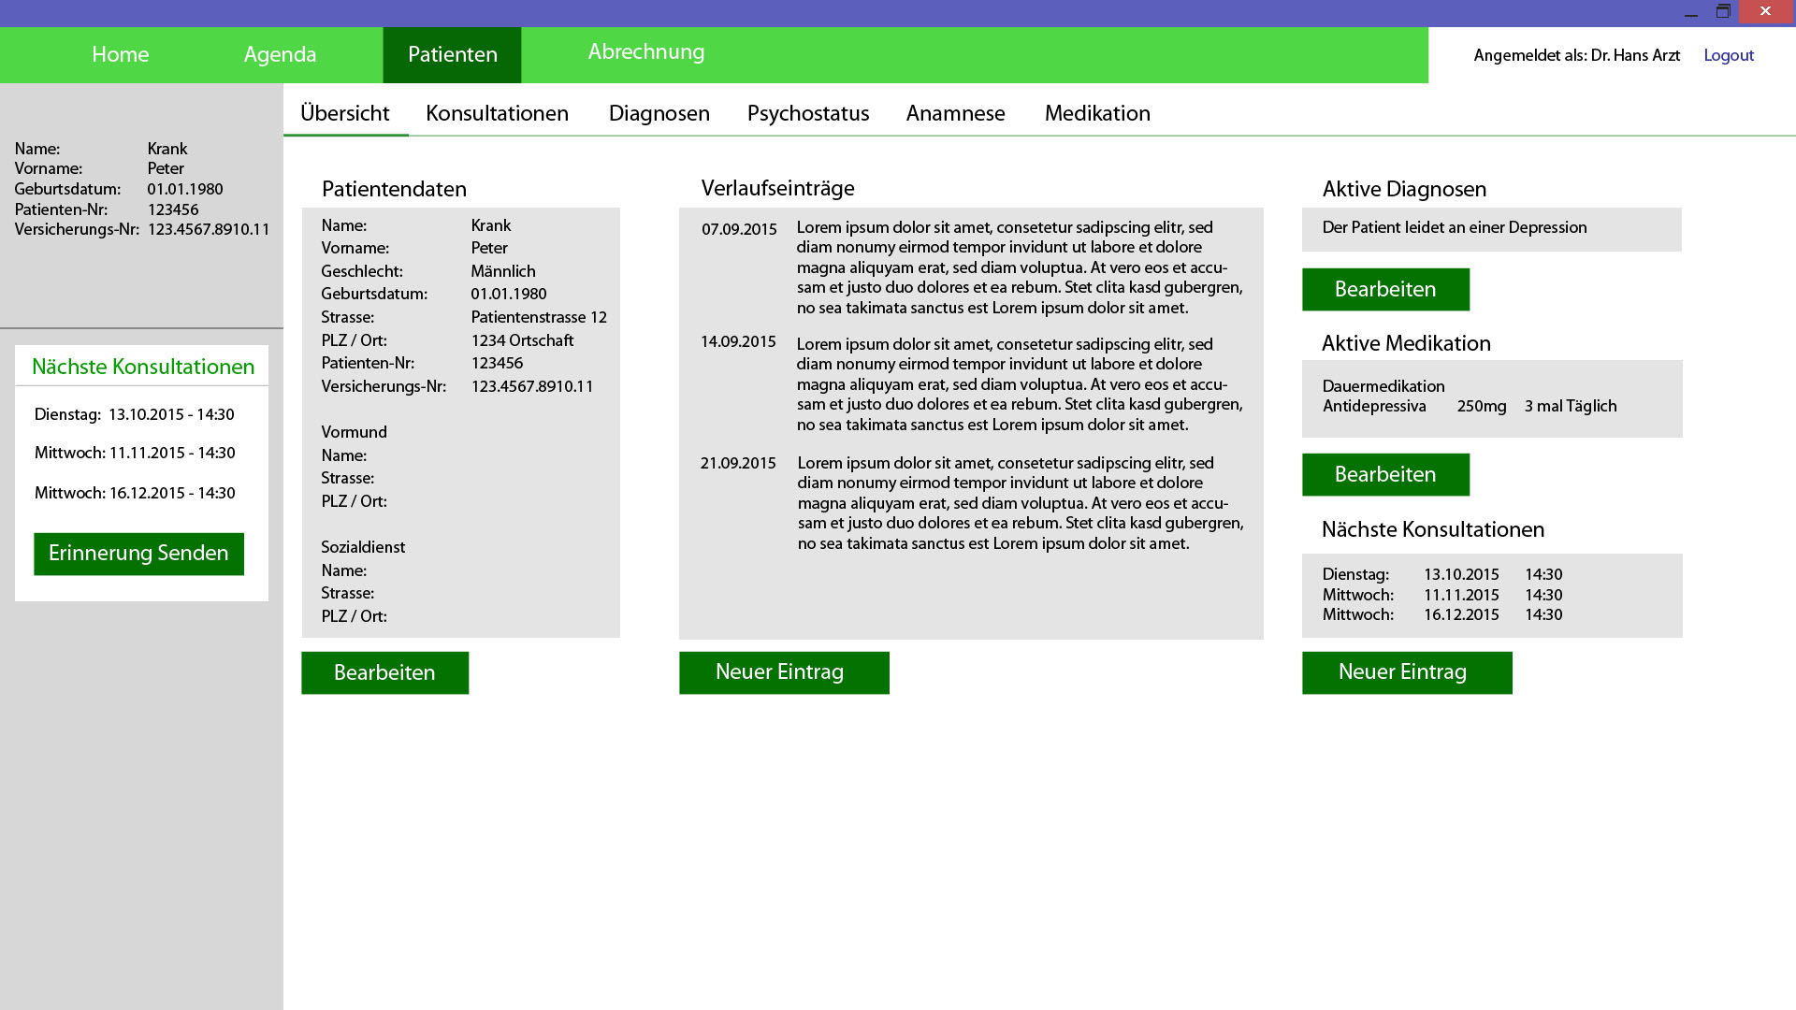
4. Design: Prototyping

Slide 14
5. Discussion
Fragen?

